Slide 1
Přírodní zahrada

Slide 2
Venkovní prostředí
V MŠ je třeba vytvořit dětem příjemné, bezpečné a zároveň podnětné prostředí, které v nich povzbudí přirozenou zvídavost, aktivitu, zájem, touhu pozorovat, objevovat, experimentovat i tvořit.
Děti by měly mít k dispozici přírodní materiály k tvoření – kamínky, dřevo, hlínu, písek, jehličí, vodu; měly by mít možnost setkávat se ve svém okolí s různými biotopy (jezírkem či mokřadem; lesem; loukou; křovinami; skálou, skalkou nebo suchou zídkou)
Dostat kousek země, se kterým by mohly experimentovat a o který by se mohly starat (záhon k výsadbě květin, bylinek, zeleniny)
Mít prostor pro pohyb a hry; stromy či keře, na které by mohly šplhat; zákoutí, ve kterém se mohou schovat, hrát si nebo snít; badatelský koutek s lupami, aby si mohly detailně prohlédnout vše, co je zaujme.

Slide 3
Přírodní zahrada
„Přírodní zahrada není to, co vidím, ale to, co se v ní děje.“ (Louis le Roy, podle Křivánková, 2012a, s. 1).
Přírodní zahrada naplňuje jak záměry Rámcového vzdělávacího programu pro předškolní vzdělávání, tak záměry environmentální výchovy, a to zejména tím, že umožňuje dětem osobní zkušenost s přírodou, prožívání všemi smysly.
V České republice je možné získat plaketu „Přírodní zahrada“, a to při splnění tří základních kritérií: nepoužívání umělých minerálních hnojiv; nepoužívání pesticidů, herbicidů a chemických postřiků; nepoužívání rašeliny k úpravě půdy. K tomu je třeba získat alespoň pět bodů za přírodní prvky na zahradě – např. živý plot z divokých keřů, louka, divoký koutek, listnaté stromy, květiny a kvetoucí trvalky, mimořádná stanoviště (vlhká nebo suchá), ponechání divokých porostů a dalších pět bodů za obhospodařování zahrady – kompost, ubytovací místa pro zvířecí pomocníky, využití dešťové vody, mulčování, užívání k přírodě šetrných materiálů a postupů, pěstování zeleniny a bylinek, ovocná zahrada a bobulové keře, smíšená kultura/ střídání plodin/ zelené hnojení. (Ekologický institut Veronica, 2018).

Slide 4
Přírodní zahrada
K základním kompozičním prvkům zahradně architektonické tvorby patří:
  terén (zahloubení nebo vyvýšení, zvlnění, schody apod.)
  voda (jezírko, pítko, mokřad, bazén)
  vegetace (stromy, keře, popínavé rostliny na konstrukci, záhony, trávník, pobřežní společenstvo, xerofytní (suchomilná) vegetace, vřesoviště)
  doplňující prvky (drobná architektura a stavby – cesta, pergola, altán, oplocení, umělecké objekty, mobiliář, hřiště, skalka, zídka, treláž).
  (Krátká Adámková, Magni, 2016).

Slide 5
Školní zahrada musí zohledňovat specifické potřeby dětí.
Měla by vedle přírodních prvků (jako např. květinový záhon; vodní plocha, divoký koutek či zeleninová zahrádka) nabízet také prostor pro hru a pohyb dětí – např. prostor pro šplhání a houpání, pro míčové hry, pro klidné hry či relaxaci.
Pro tvořivé vyjádření dětí je vhodné zřídit například blátivou zónu, pískoviště či koutek s přírodními materiály, určenými ke stavbě, skládání či přemísťování.

Slide 6
Prvky přírodní zahrady upraveno dle Moje přírodní zahrada – příručka zahradního vědění autorů Krčma, Petrová a Křivánková (2010).
Terén:
  Můžeme vytvářet terasy, kopečky a prohlubně s mírnými nebo příkrými svahy, což klade na obratnost dětí větší nároky než například rovná louka.
  Tyto terénní modelace můžeme zcela nebo zčásti osadit rostlinami, doplnit balvany, kládami, kořeny, skluzavkami, lany či žebříky.
  To vše děti láká ke šplhání, skákání, klouzání, válení se, procvičování rovnováhy.
Skrýše, chýše, jeskyně a tunely:
  Při vytváření takových míst můžeme využít terénní modelace (např. budováním skluzavky vznikne tunel)
  stavební (srub, stromová chýše) nebo vegetační prvky (stromy, keře).
  Děti potěší i stan nebo domek z dek. V křoví si děti vytváří zelené „jeskyně“ se spletí chodeb, tunelů a cestiček.
  Nejrůznější skrýše, chýše, tunely a bludiště je možné vytvořit z vrbového proutí (vysazujeme je na jaře – v březnu či dubnu).

Slide 7
Rovná plocha pro míčové hry:
  Tato plocha by měla být na slunečném místě,
  Můžeme ji od okolí oddělit výsadbou vhodně rozmístěných keřů či stromů, které mají dobrou regenerační schopnost a bez problému tedy po poškození znovu obrůstají.
Máme-li na zahradě vzrostlé stromy, můžeme na silnější větve zavěsit houpačky či lana (větev chráníme např. gumovým pásem proti odírání).
  Mezi stromy lze rozvěsit i houpací sítě.
  Vždy je třeba dbát na bezpečnost (volný prostor v okolí houpačky, kontrola stavu větve, uzlu, lana).

Slide 8
Pískoviště:
  Mnohem lákavější jsou větší pískové jámy o ploše 10 – 20 m2, kde mohou děti kopat tunely a jeskyně, budovat hrady, cesty, silnice.
  Tuto plochu je možné ohradit kulatinou, kmeny stromů nebo kameny, které děti mohou využít k procvičování rovnováhy nebo k sezení.
  Je důležité, aby byl tento prostor aspoň částečně zastíněn stromy nebo napnutou plachtou.
  V pískovišti je vhodnější použít žlutý písek s příměsí jílu, se kterým se lépe modeluje a tvoří (použijeme-li praný říční písek, děti se sice moc neušpiní, ale ani toho moc nevybudují).

Slide 9
Bahniště:
  místo v zahradě (stačí i malý koutek), kde děti mohou kopat do země díry a kanály, hledat poklady či zvláštní kameny (a přitom objevovat také brouky a žížaly), plnit tyto díry vodou a vytvářet jezera, říčky a potůčky nebo vařit blátivé kaše…
Vodní prvky:
  Brouzdaliště, stružka, malé jezírko, ptačí vodní pítko
  Jako základ lze použít beton vystlaný valouny, děti ho pak mohou po libosti doplňovat oblázky, pískem, přehradami z klacíků nebo kamínků. (Gründler & Schäfer, 2010, s. 36). Pro zásobování vodou můžeme využít dešťovou vodu svedenou ze střechy či zpevněných ploch (terasa, dvůr).

Slide 10
Stromy, keře a popínavé rostliny:
  Les nebo skupina stromů
  Solitérní strom:
  Živý plot
  Keřové porosty
  Popínavé rostliny
  Nabízí specifické životní prostředí nejrůznějším živočichům. Trnité druhy nabízí malým zvířatům úkryt před predátory (kočkami, psy), volně rostoucí keře kvetou a tvoří plody, což je atraktivní pro hmyz, ptáky i některé savce. Děti si v keřích (netrnitých) mohou tvořit tunely, cestičky, bunkry či bludiště a tiše pozorovat ptáky či hmyz, který keře přilákají.

Slide 11
Užitková zahrada:
  Ovocné stromy
  Ovocné keře
  Květinový a zeleninový záhon
  Bylinková spirála
  Louka
  Kompost - dětem ozřejmí koloběh organické hmoty v naší zahradě - spadané listí časem zetlí a vznikne humus, který zase zpětně přispívá k výživě rostlin. Děti se učí využívat organický odpad ze zahrady i ze školy k získávání kvalitní zeminy pro pěstování rostlin.
  Užitková zahrada by měla být zřetelně oddělena od prostoru pro tvůrčí a pohybové hry. Děti v ní mohou vnímat přírodní koloběhy a přitom do nich také zasahovat. Poznávají nejen vzhled plodu, ale i rostlinu, na které se tento plod urodil. Učí se, jak o rostliny pečovat a odměnou je jim vlastnoručně vypěstovaná zelenina či ovoce

Slide 12
Suchá stanoviště
  děti mohou pozorovat schopnost adaptace rostlin na nedostatek vody; živočichy, kterým toto prostředí slouží jako úkryt (např. ještěrky);
  spolupodílet se na vytváření tohoto stanoviště (estetický rozměr).
  Vhodným místem pro založení takového stanoviště jsou jižně orientované, málo zarostlé svahy či suché stráně; místa ve srážkovém stínu, pod přístřešky, okapové chodníčky, spáry v dlažbě apod.
  K uměle vytvořeným suchým stanovištím řadíme kamenné zídky, skalky, bylinkové spirály nebo labyrinty, štěrkové záhony. Lze sem přiřadit i hmatové stezky, geologické sbírky, kamenné snosy (malé kameny, se kterými mohou děti manipulovat) nebo pískoviště. (Křivánková, 2012b)

Slide 13
Hmatová stezka:
  Jedná se o jednoduchý chodník, na kterém se střídají různé povrchy, obvykle přírodní (mech, tráva, seno, kůra, oblázky/ štěrk, valouny, sláma, kaštany, šišky, písek, piliny).
  Aby se jednotlivé materiály nepomíchaly, je vhodné umístit je do nějakého vnějšího rastru (např. z kulatiny).
  Tato stezka je určena především pro vnímání různých povrchů a přírodních materiálů bosými chodidly. Prožitek je umocněn, chodí-li děti se zavázanýma očima – tedy bez zrakové kontroly (např. vedeny jiným dítětem).

Slide 14
Z dalších výukových prvků lze využít:
  hmyzí hotel
  budky pro ptáky
  zimní úkryty pro hmyz
  obojživelníky či plazy
  hřbitov odpadků (pravidelná kontrola pohřbených vzorků odpadků - např. 1x měsíčně)
  skleník (případně pařeniště)
  zelená střecha
  přírodní učebna - abychom využití zahrady maximalizovali a mohli do ní přenést i činnosti, realizované s dětmi ve třídě, je vhodné umístit do ní také lavice nebo židle se stolky, kryté pergolou nebo přístřeškem.

Slide 15
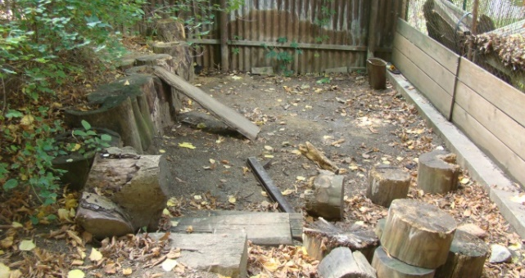
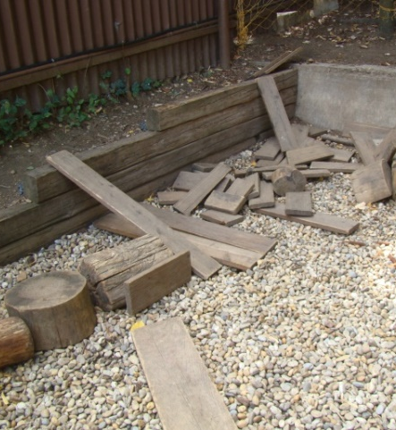
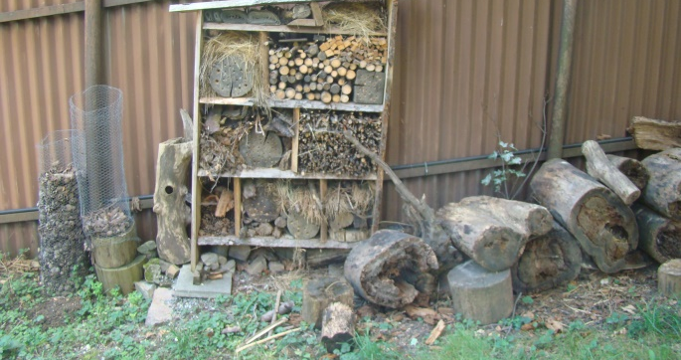
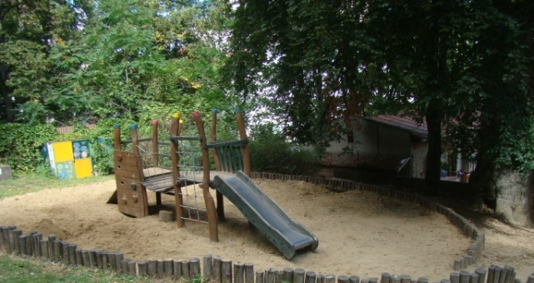
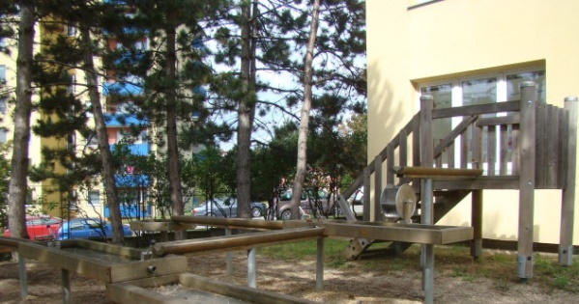
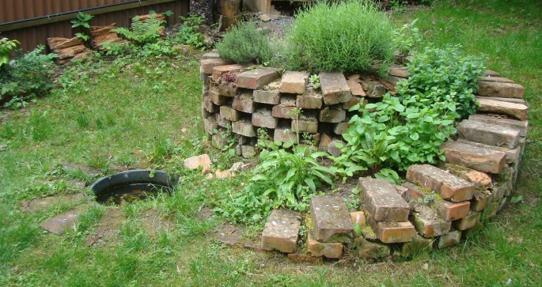
Ukázky přírodní zahrady
(foto z BP M. Hulcové)

Slide 16
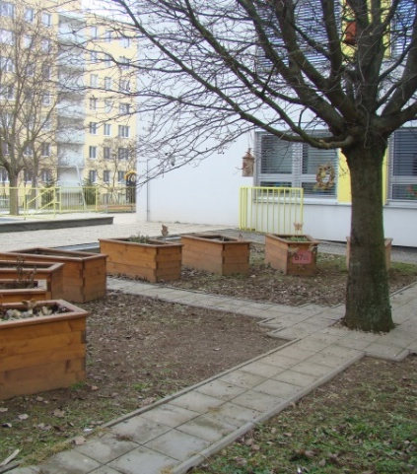
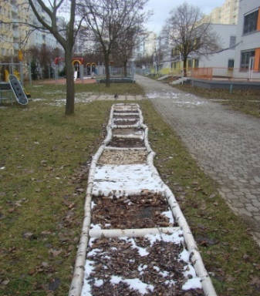
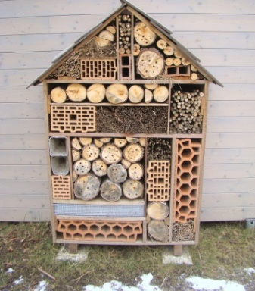
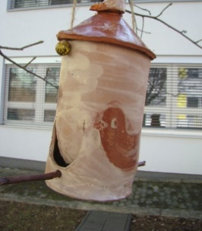
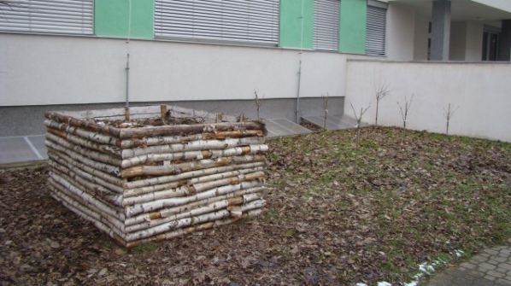
Zahrada na sídlišti
(foto z BP M. Hulcové)

Slide 17
Hulcová, M. (2018). Environmentální výchova v zahradách vybraných mateřských škol. Bakalářská práce.
Ekologický institut Veronica: Certifikace přírodních zahrad – plaketa
Gründler, E. C. & Schäfer, N. (2010): Dětská hřiště a zahrady v přírodním stylu – význam, plánování, realizace. Praha: Ministerstvo životního prostředí.
Krátká Adámková, B. & Magni, A. (2016): Metodika navrhování veřejných prostorů nově zakládaných obytných souborů s důrazem na zahradní a krajinářskou architekturu. Brno: Mendelova univerzita v Brně.
Krčma, L., Petrová, M. & Křivánková, D. (2010): Moje přírodní zahrada – příručka zahradního vědění. Kardašova Řečice: Občanské sdružení Přírodní zahrada.
Křivánková, D. (2012a): Školní zahrada jako přírodní učebna. Jak založit školní přírodní zahradu. Brno: Lipka – školské zařízení pro environmentální vzdělávání.
Křivánková, D. (2012b): Školní zahrada jako přírodní učebna. Výukové prvky ve školní přírodní zahradě. Brno: Lipka – školské zařízení pro environmentální vzdělávání.

